Slide 1


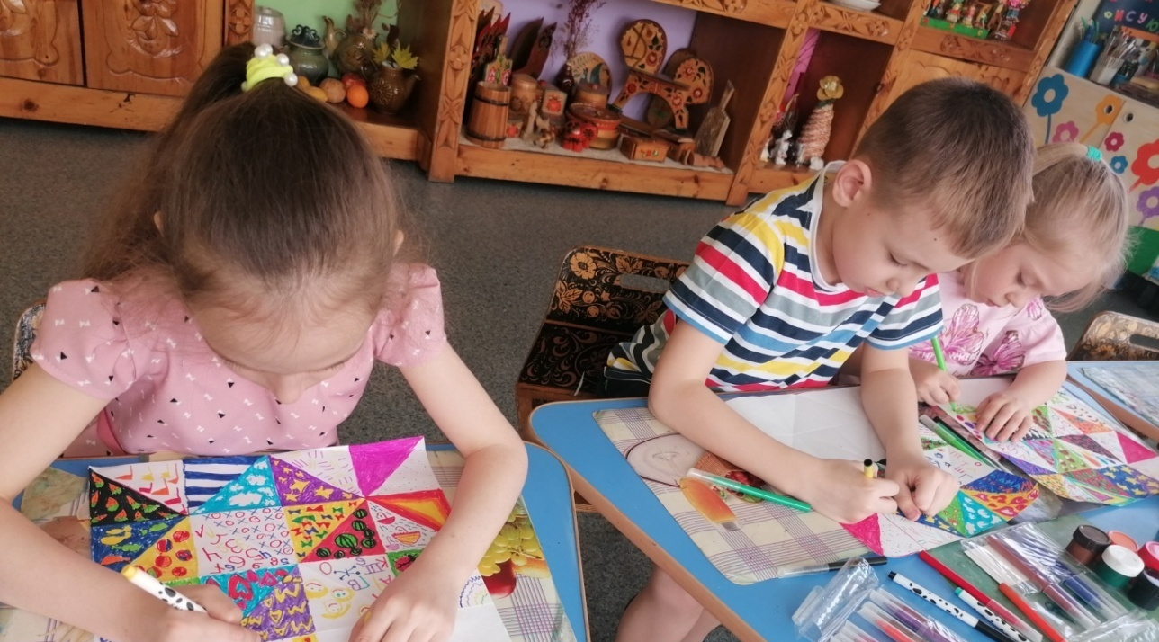
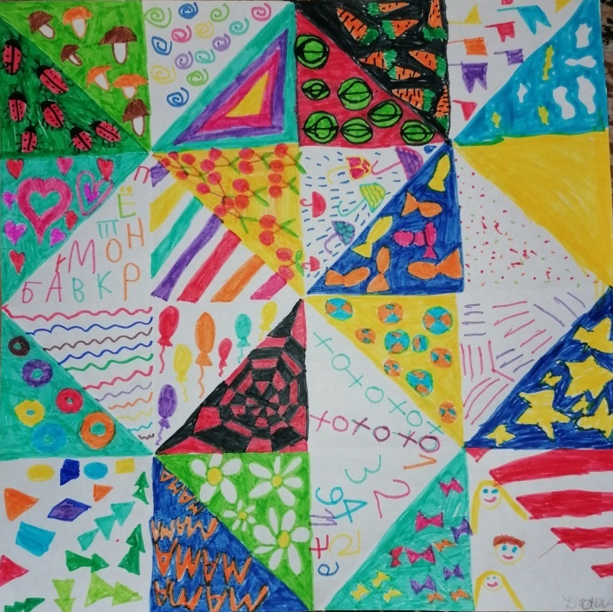
«Волшебный коврик»
«Творчество - это не удел только гениев,
создавших великие художественные произведения.
Творчество существует везде, где человек воображает,
комбинирует, создает что- либо новое» Л. В. Выготский
Терентьева Анна Андреевна,
педагог дополнительного образования МАДОУ № 51,
Ленинск-Кузнецкий городской округ

Slide 2


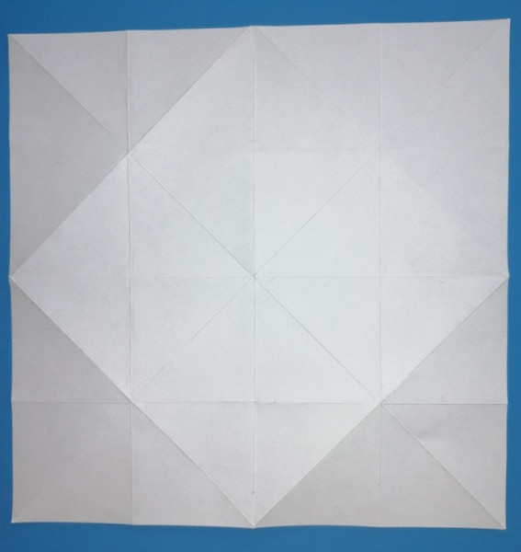
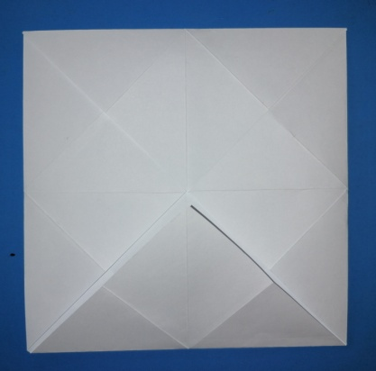


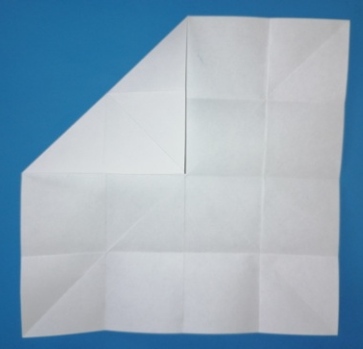
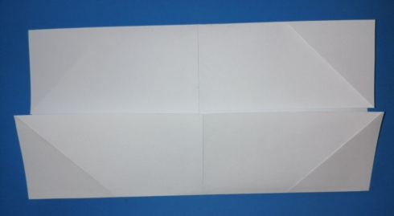
«Волшебный коврик»
развивающее задание по рисованию для детей старшего дошкольного возраста
Задачи: учить детей рисовать фломастерами; заполнять треугольники рисунками, используя графические знаки (точки, линии, завитки простые фигуры) для создания образа
1 этап. Складывание квадрата в конструкцию

Slide 3
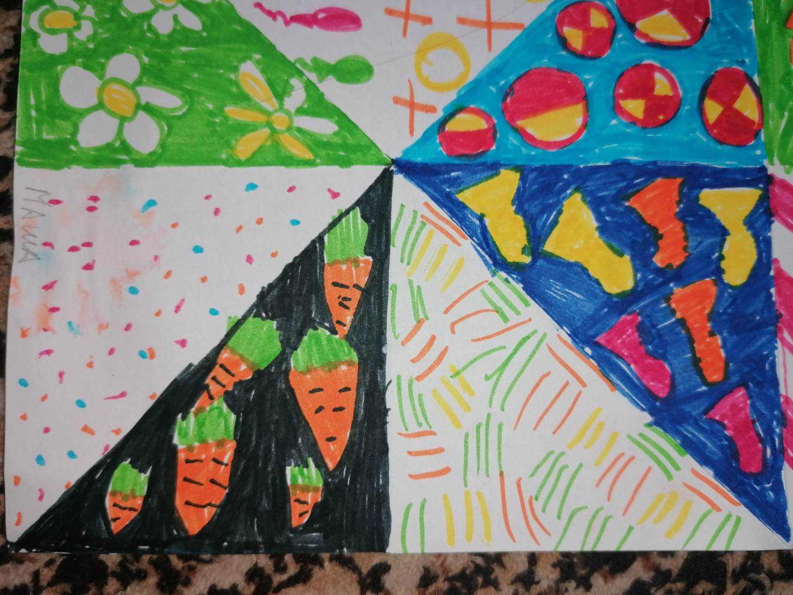
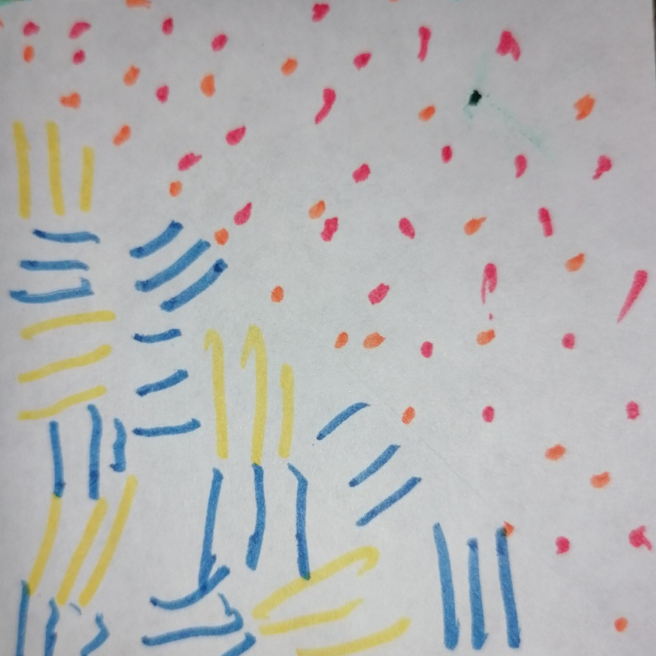
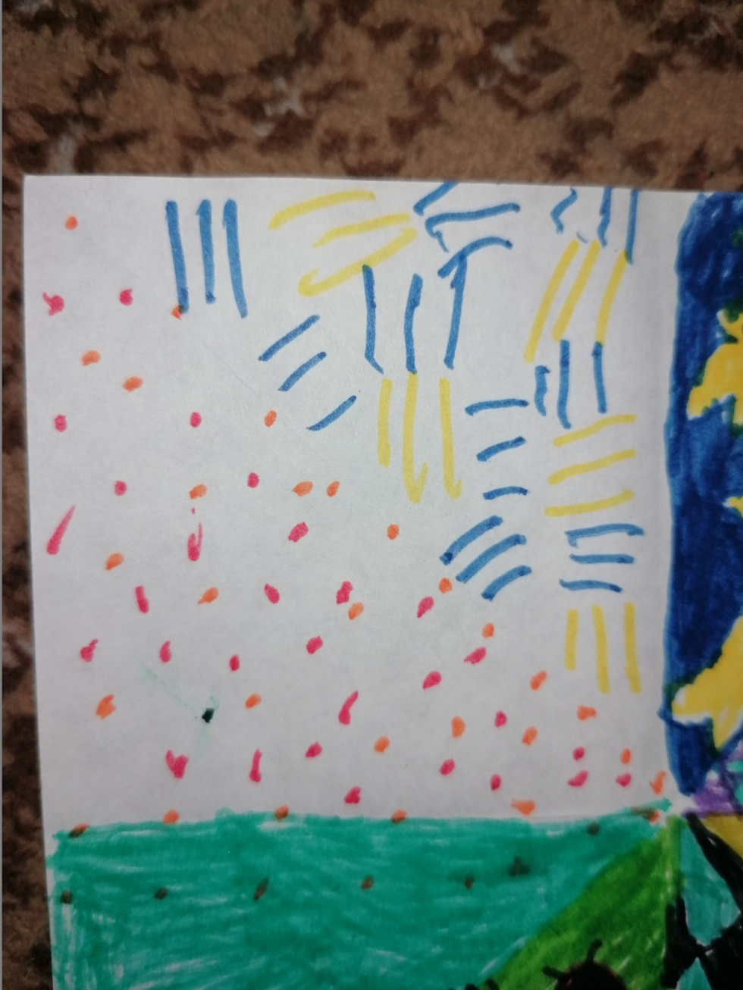
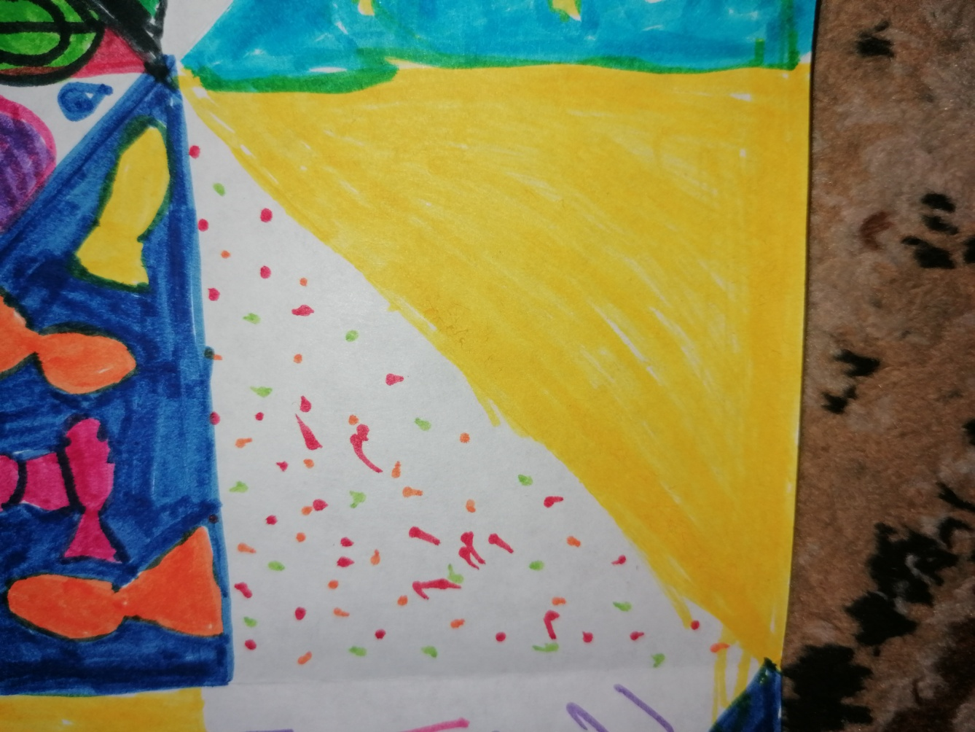
2. этап. Заполнение треугольников рисунками
Представлено тридцать два простых сюжета
Узор из штрихов
(один, два цвета)
Узор «Цветные точки»
(три цвета)

Slide 4
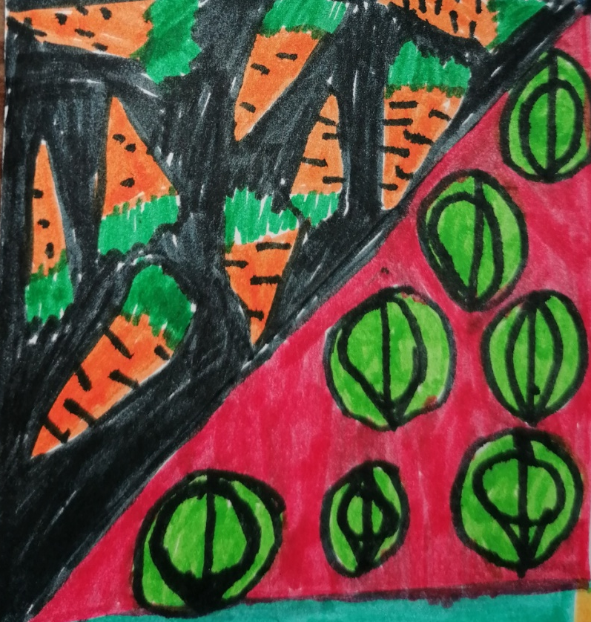
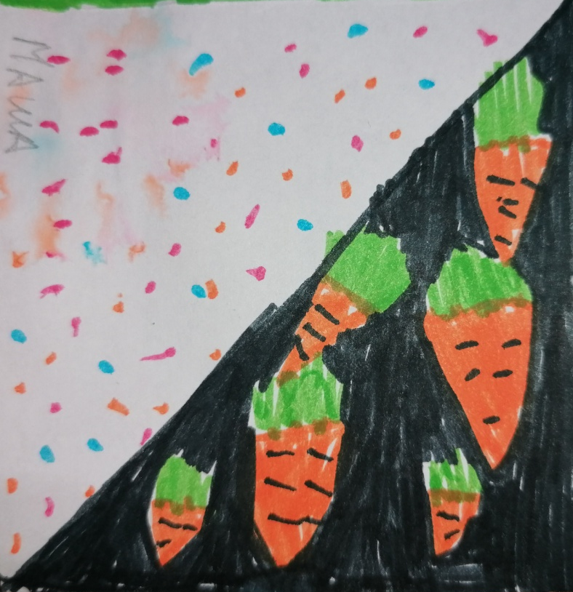
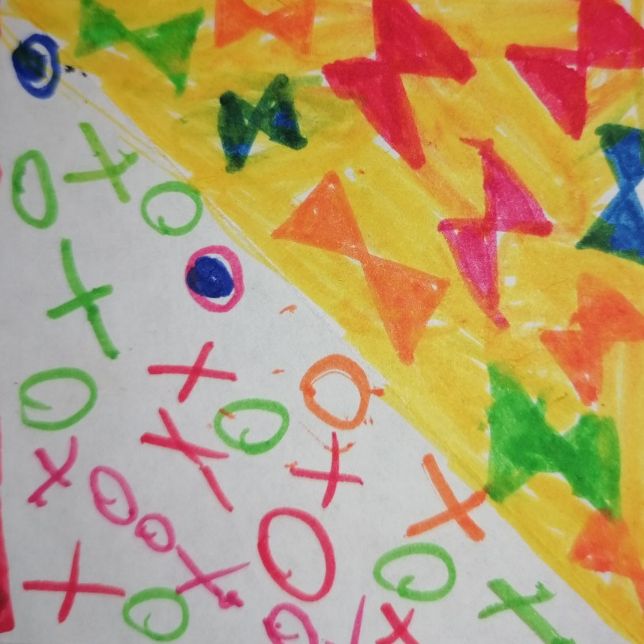
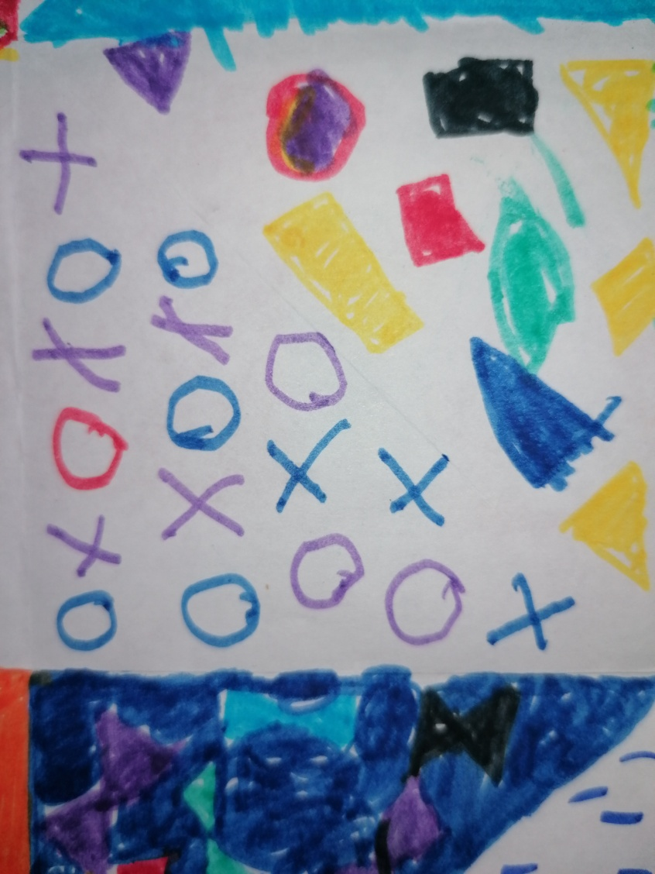
Узор из морковок
(три цвета)
Узор из крестиков и ноликов
(два цвета)

Slide 5
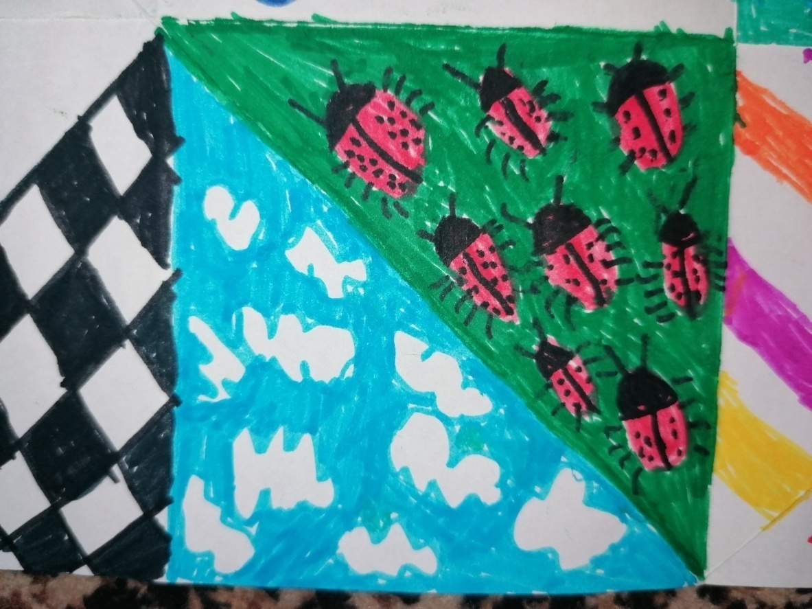
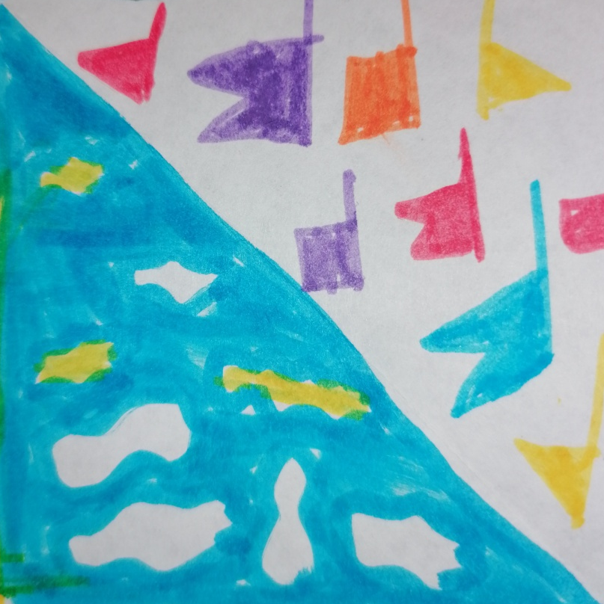
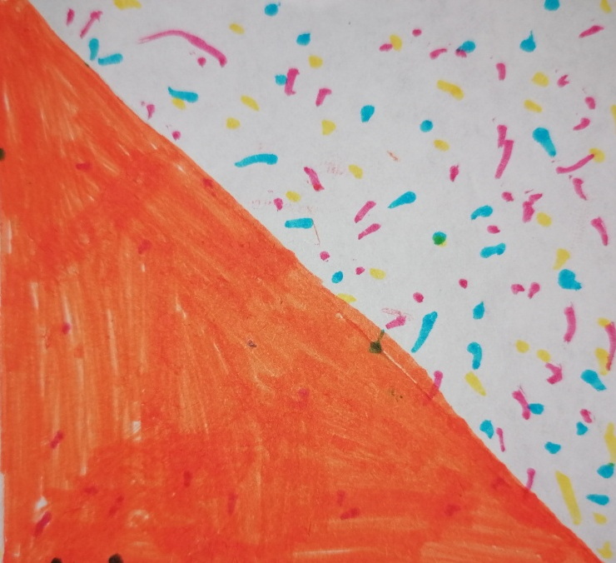
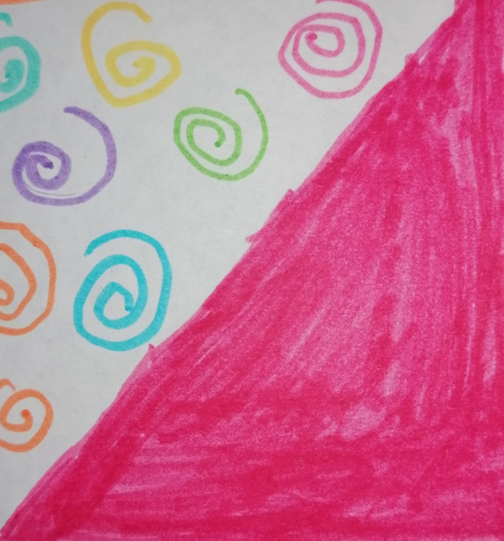
Узор из облачков
(два цвета)
Гладко закрашенный треугольник
(один цвет по выбору)

Slide 6
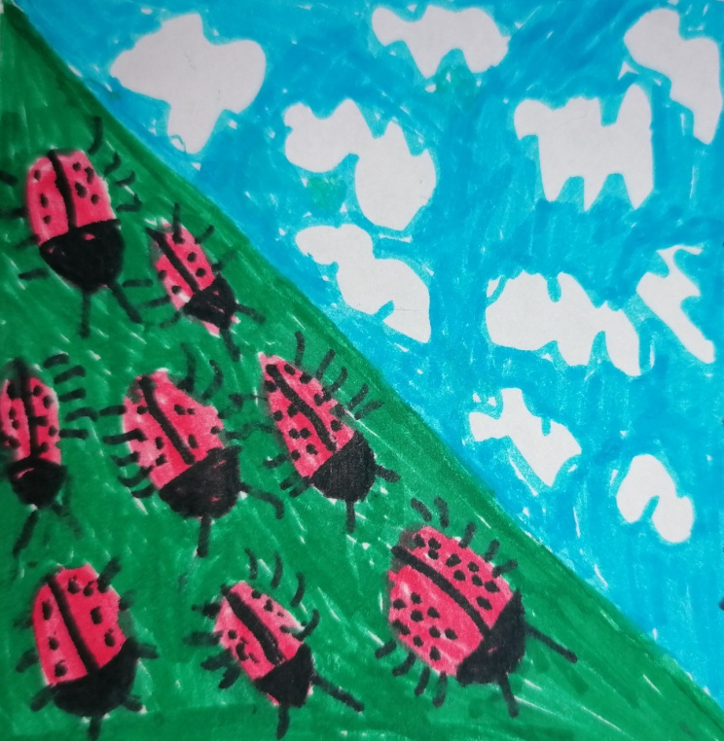
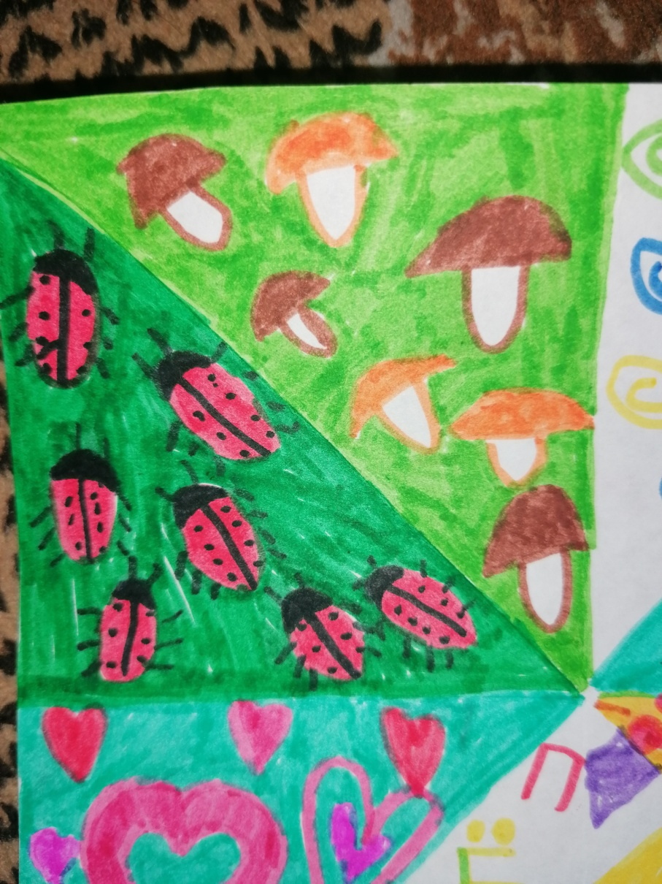
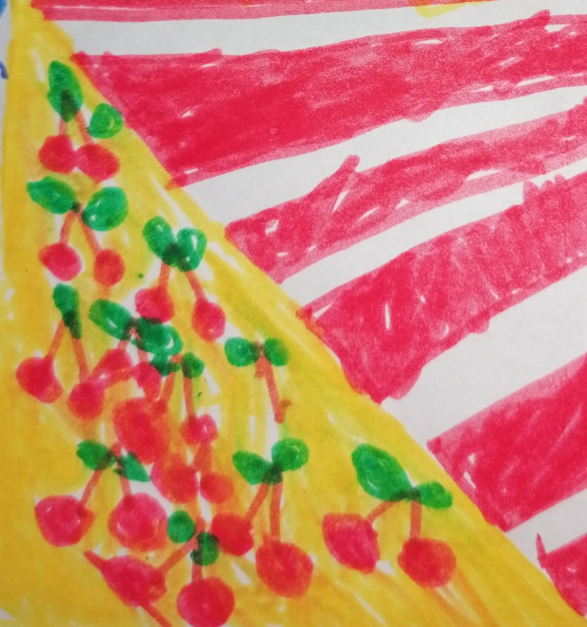
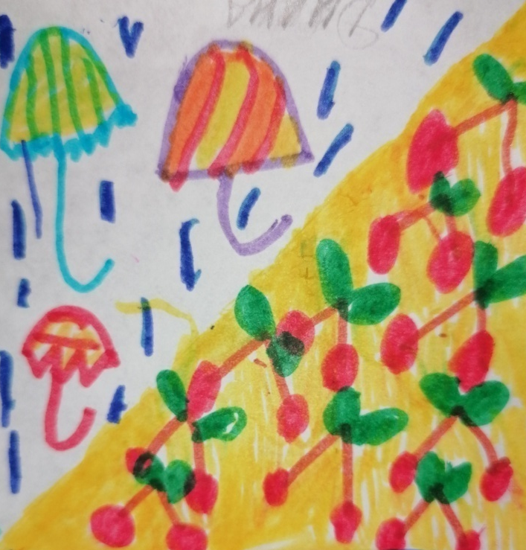
Узор с божьими коровками
(три цвета)
Узор из вишенок
(четыре цвета)

Slide 7
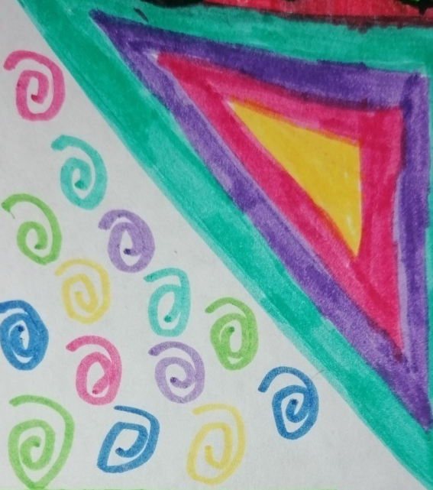
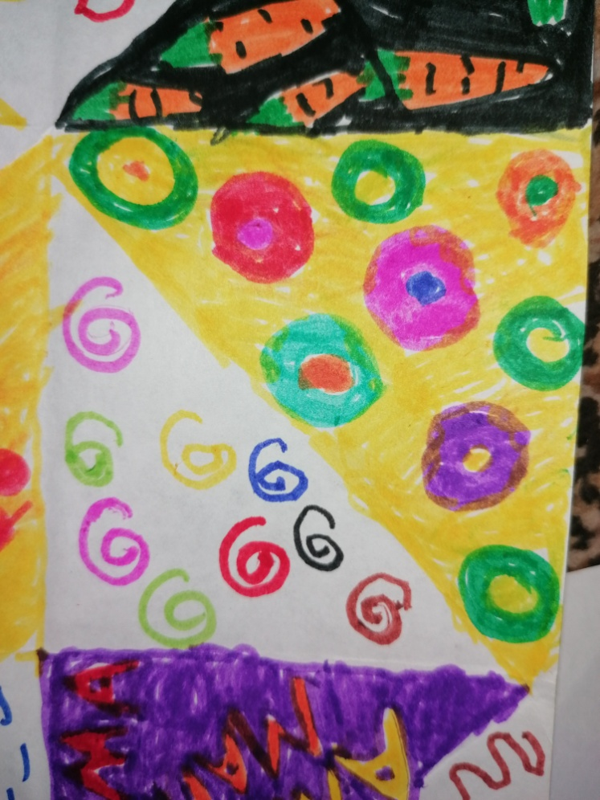
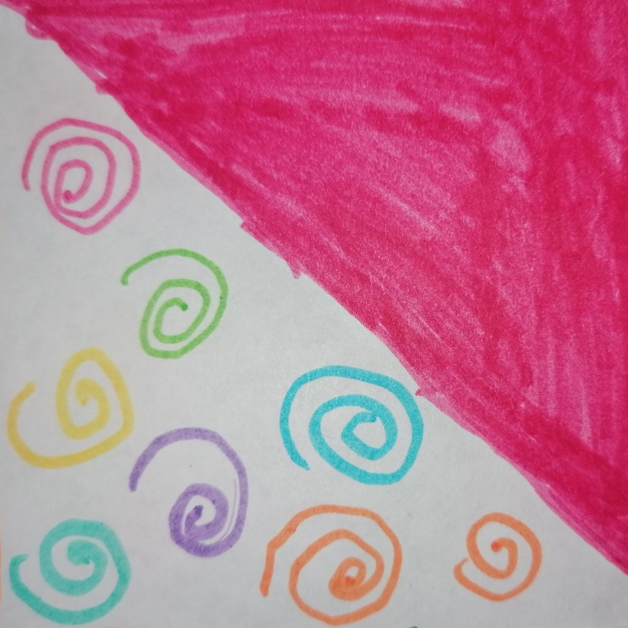
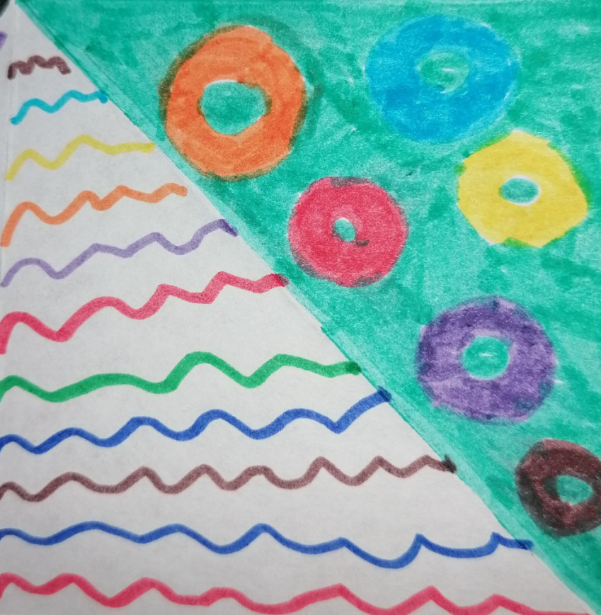
Узор «Закорючки»
(один-два цвета)
Узор из волнистых линий
(цвета по выбору)

Slide 8
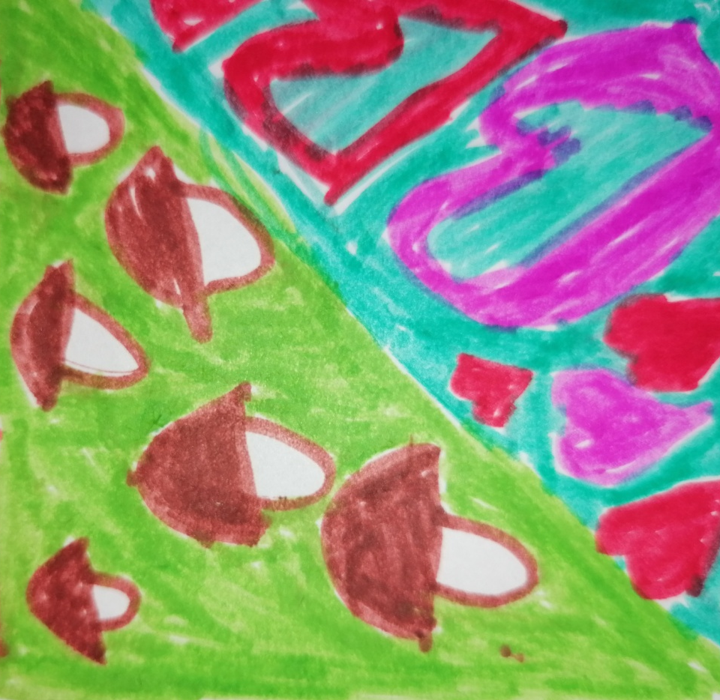
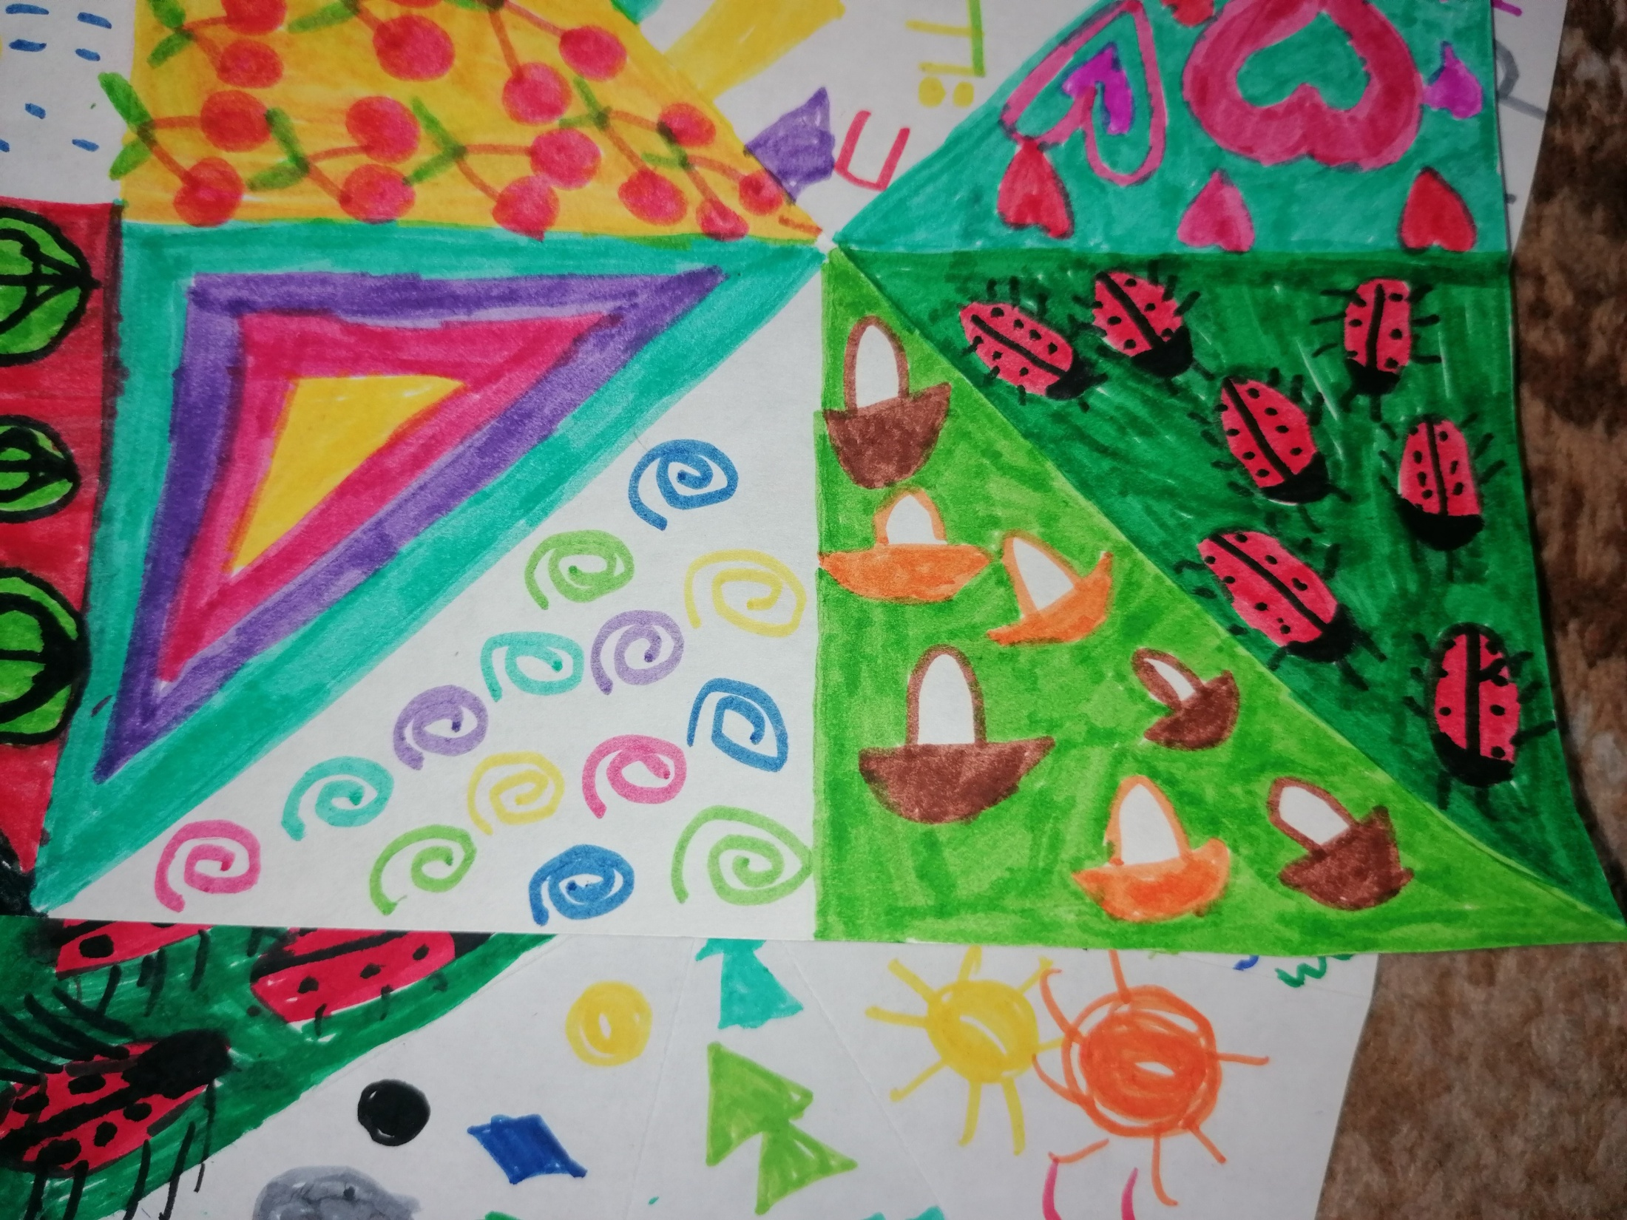
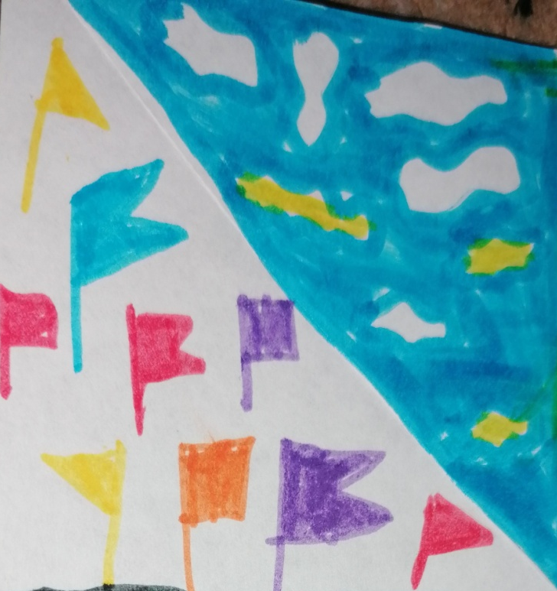
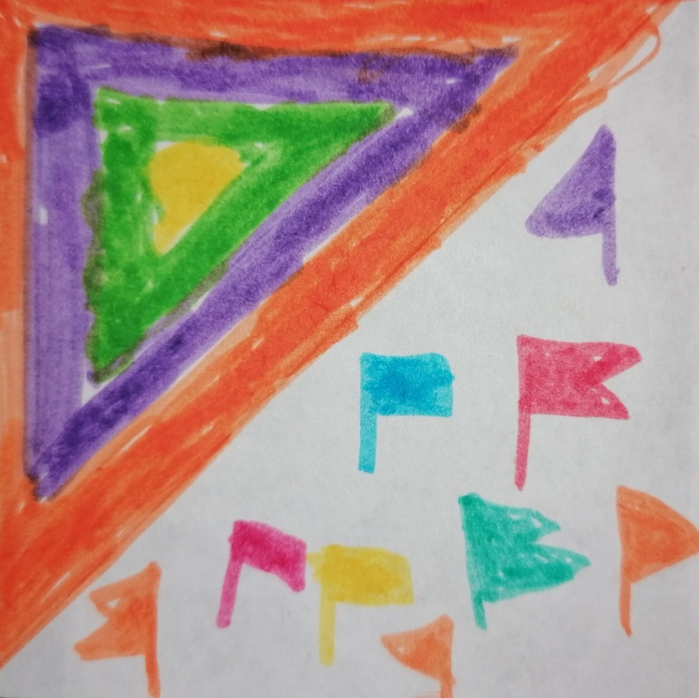
Узор из грибочков
(три цвета)
Узор из флажков
(четыре цвета)

Slide 9
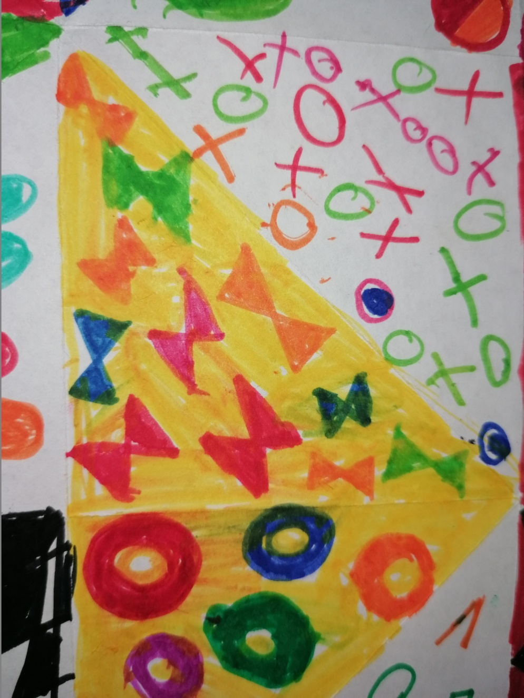
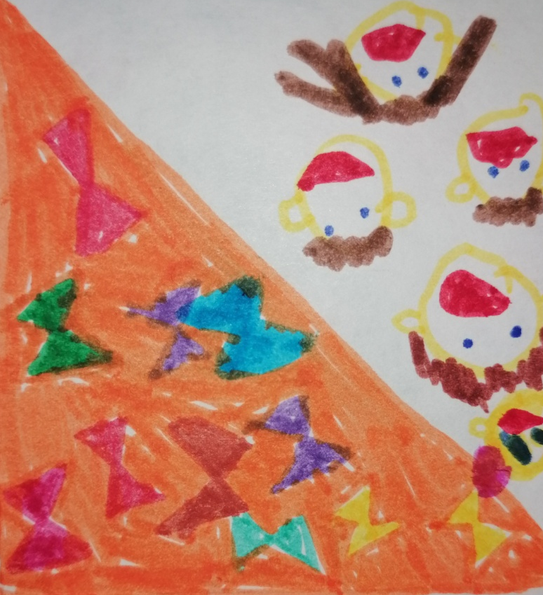
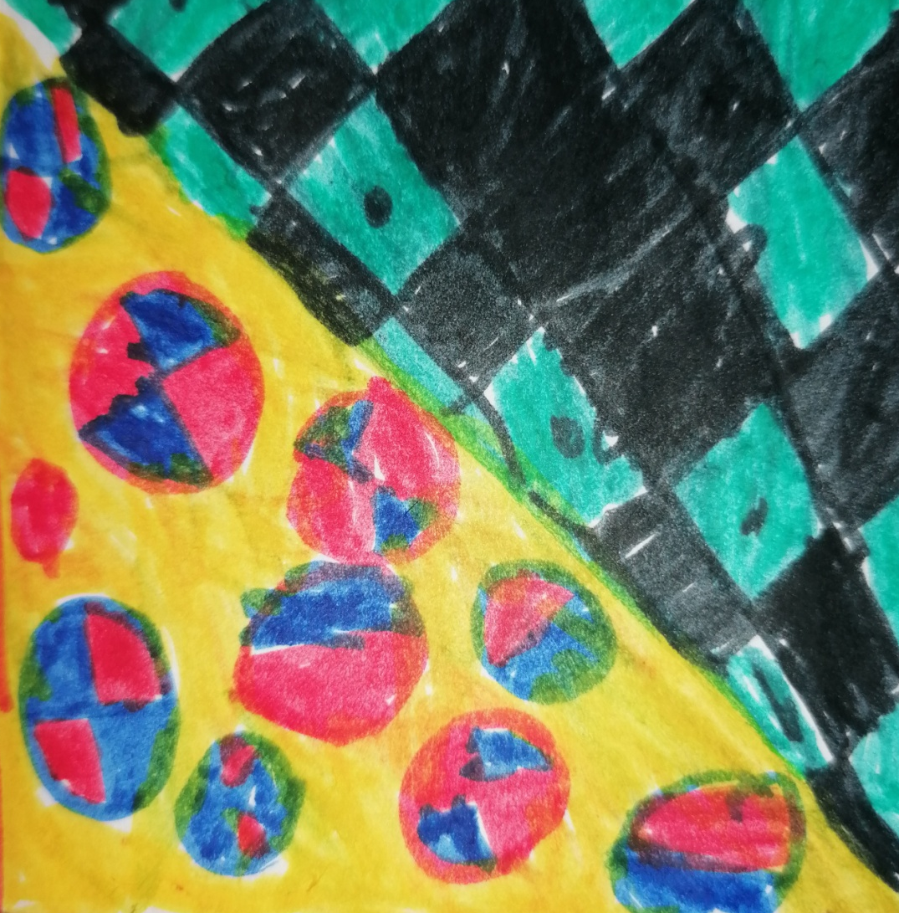
Узор из бантиков
(два цвета)
Узор из мячиков
(два цвета)

Slide 10
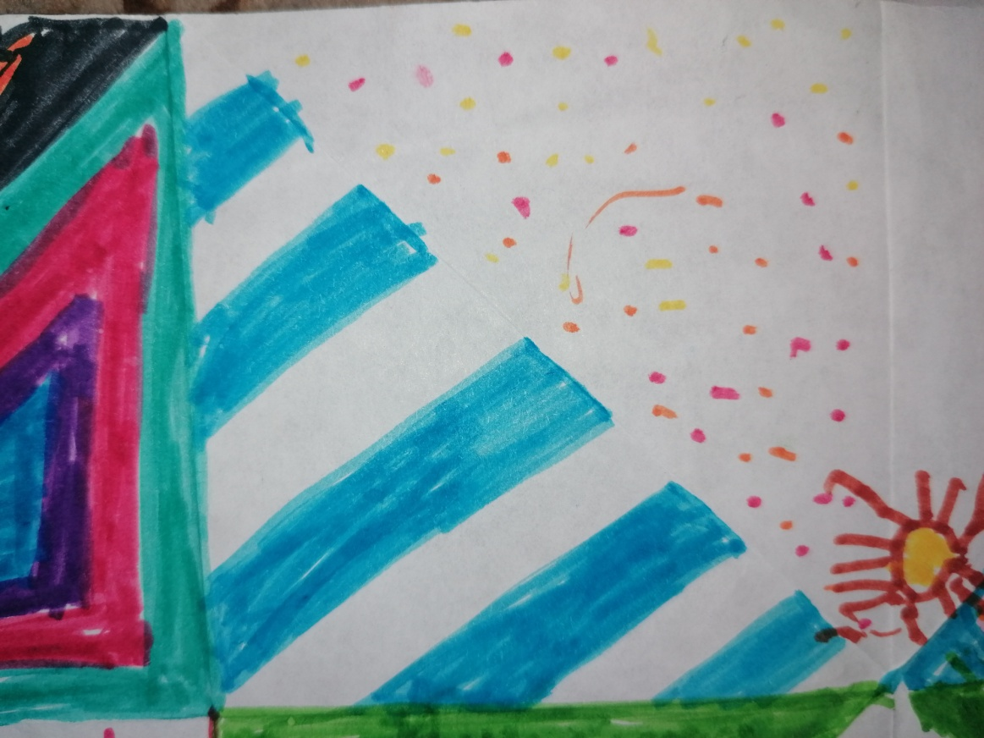
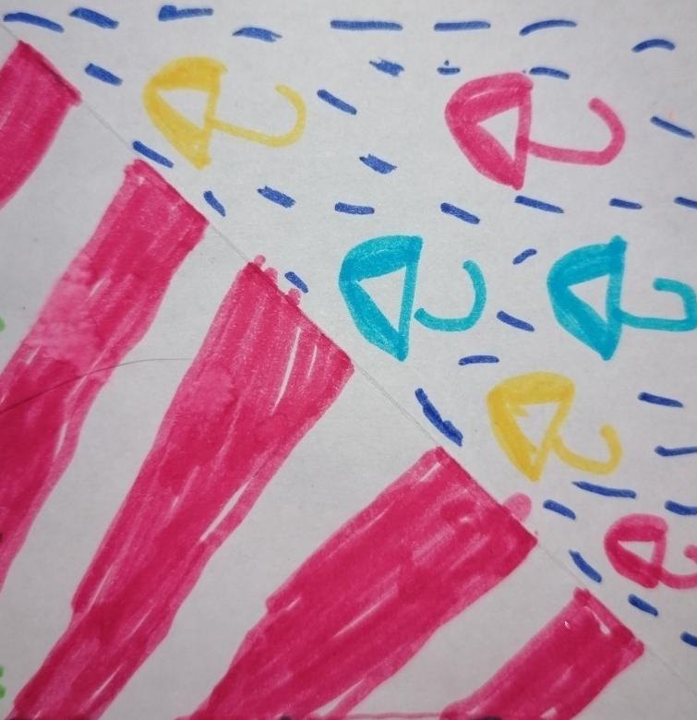
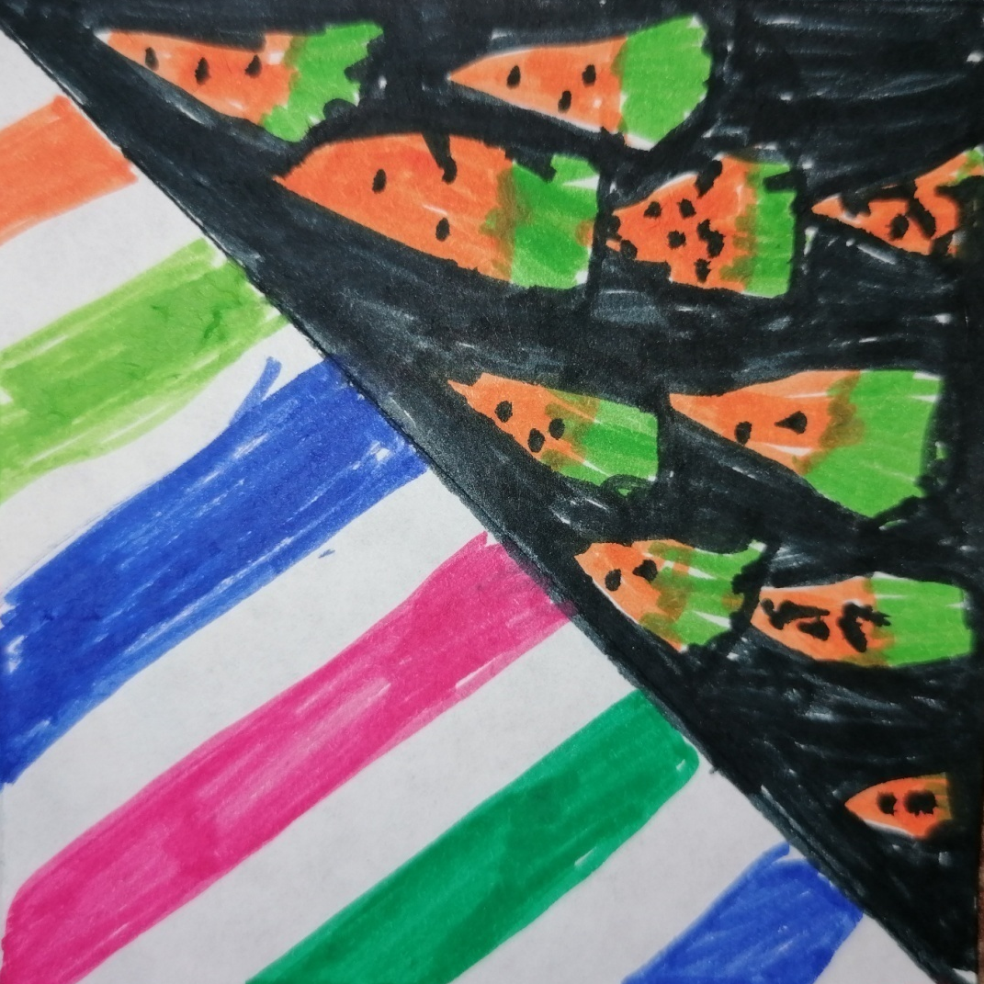
Узор из полосок
(два цвета)
Узор из сложных полосок (четыре цвета)

Slide 11
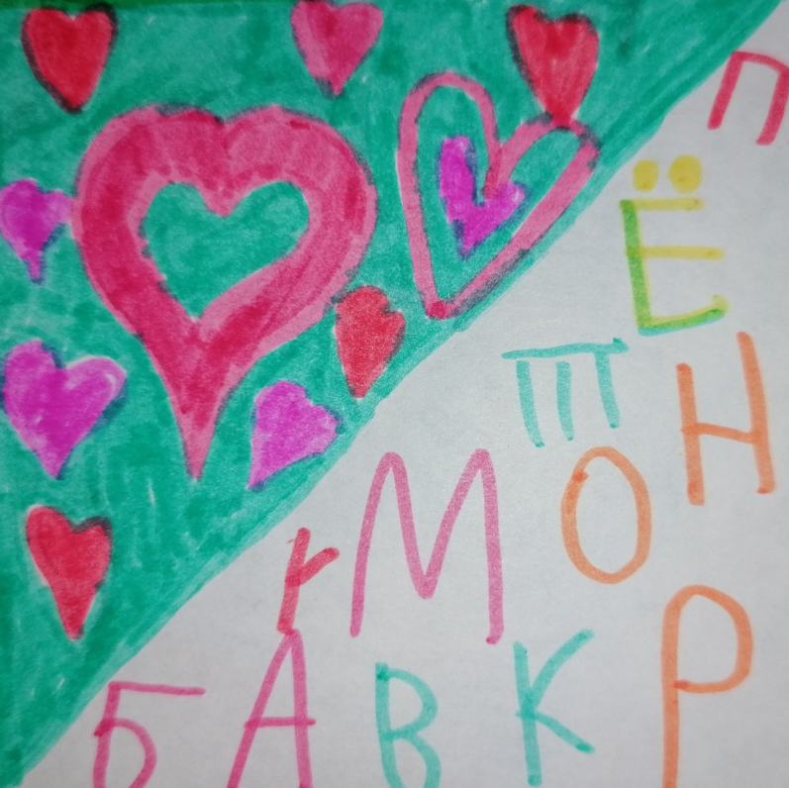
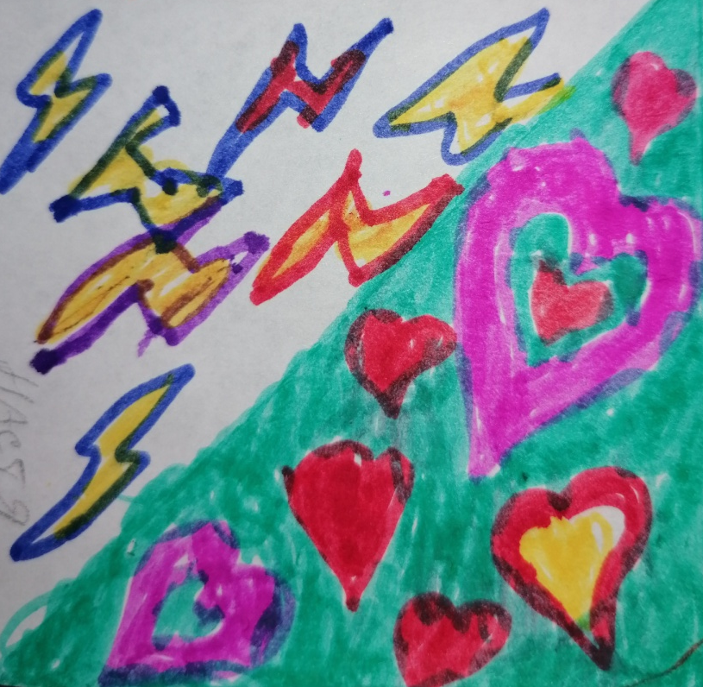
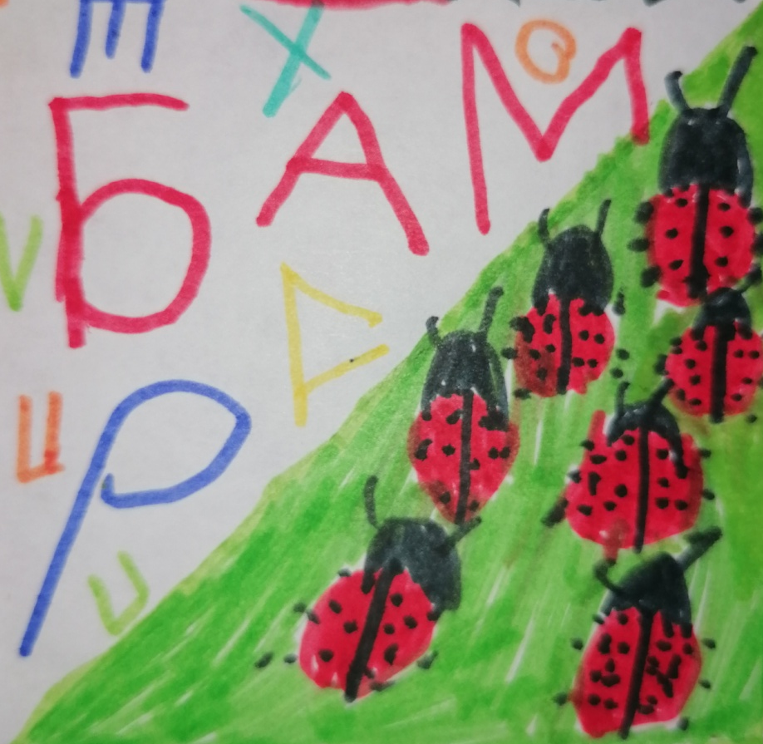
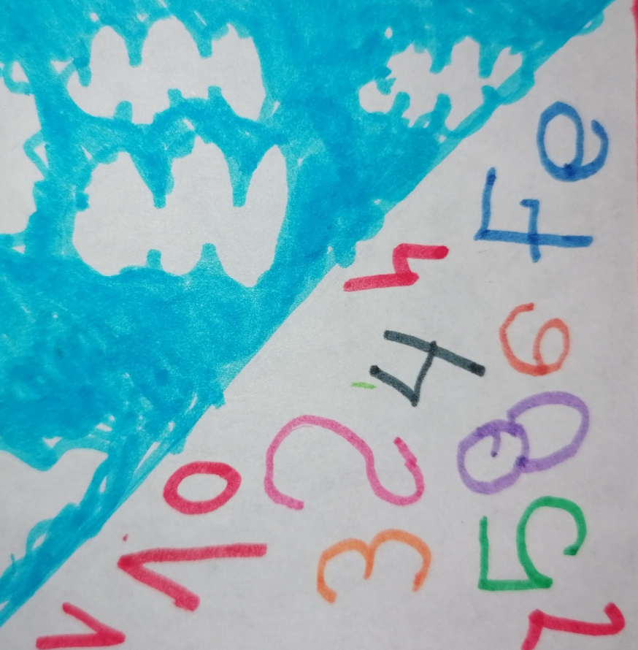
Узор из сердечек
(два цвета)
Узоры из букв и цифр (цвета по выбору)

Slide 12
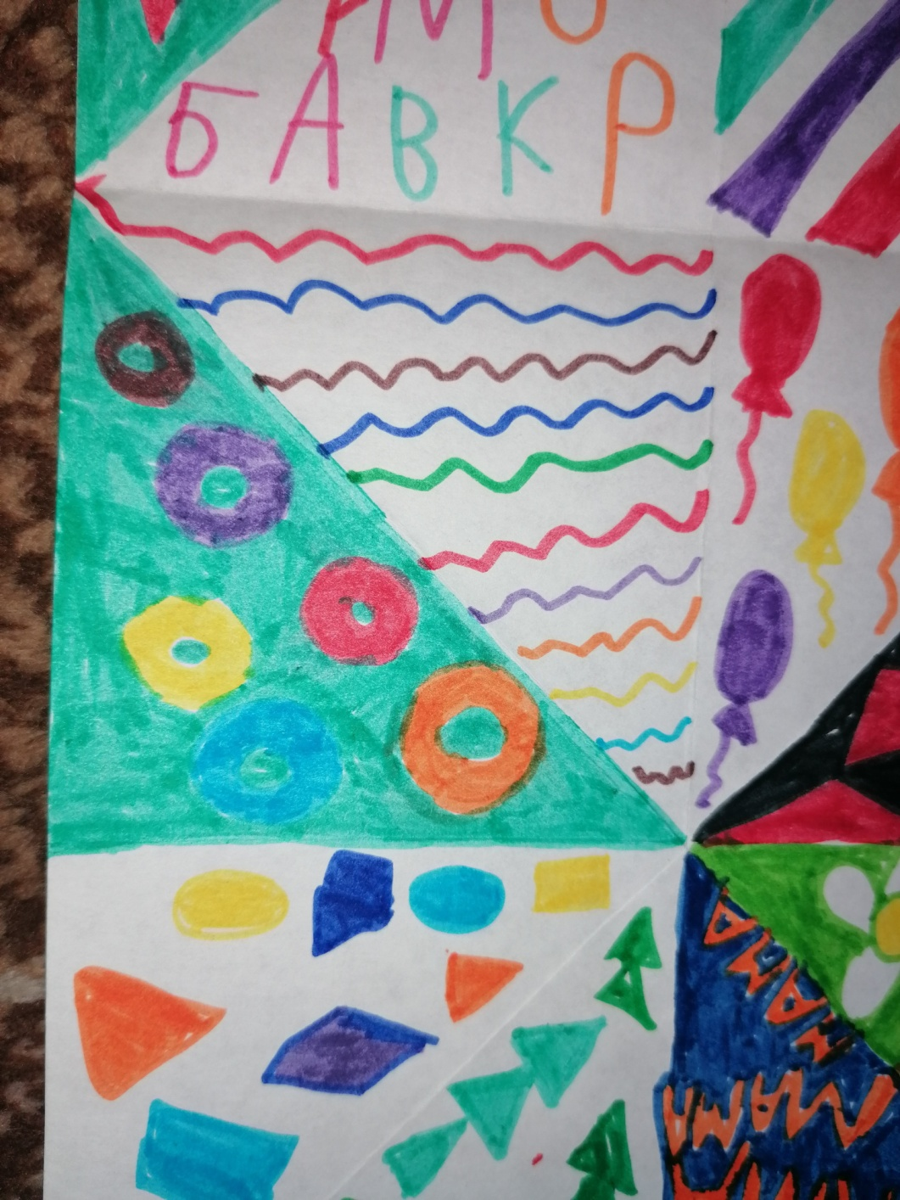
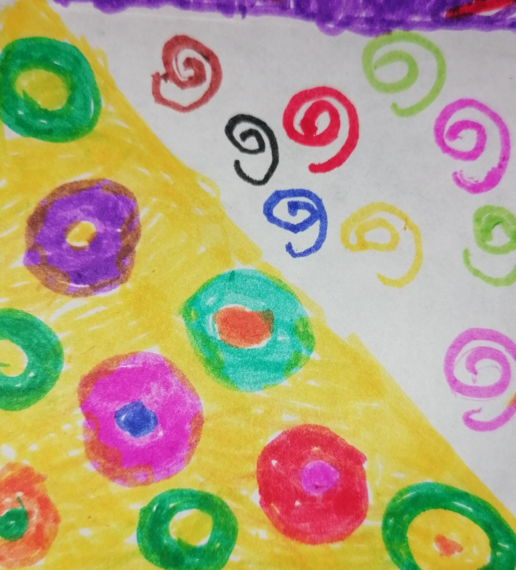
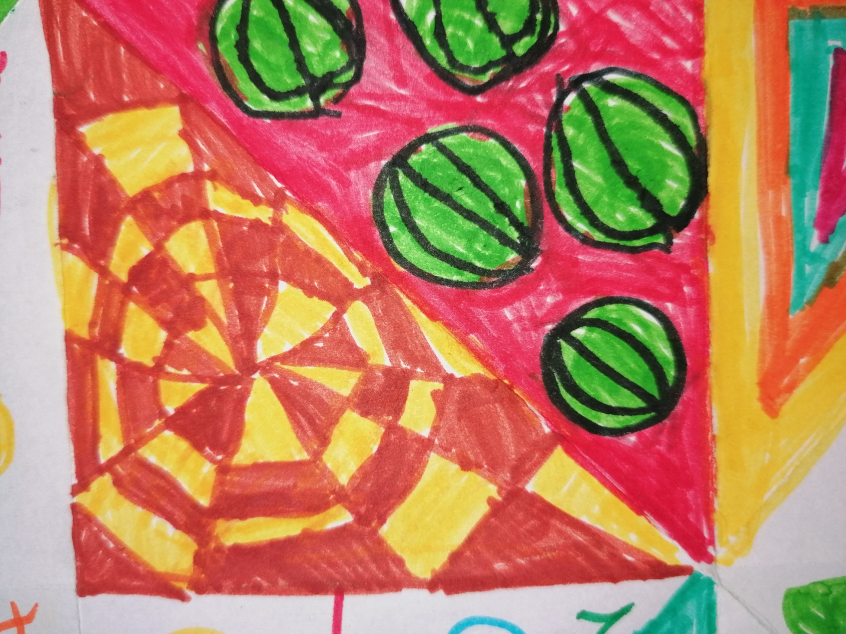
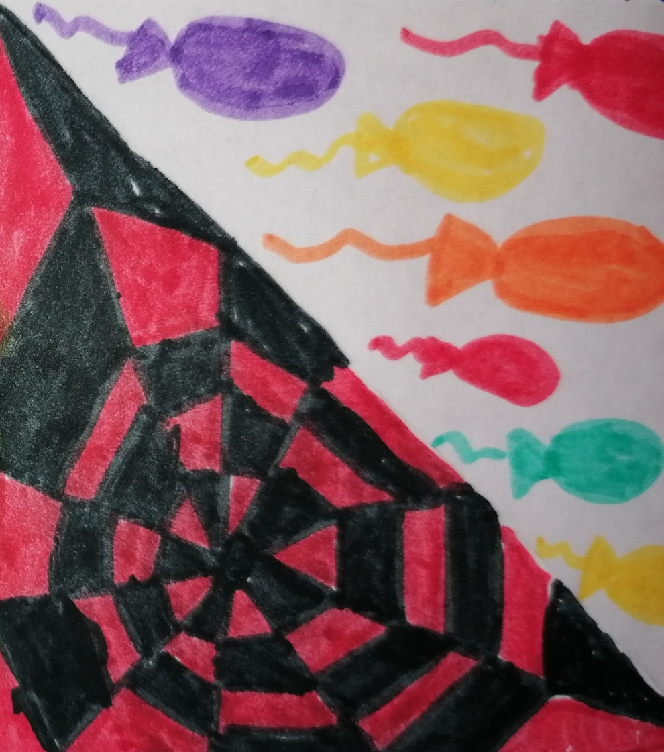
Узор из цветных колечек
(цвета по выбору)
Узор «Паутинка» (два цвета)

Slide 13
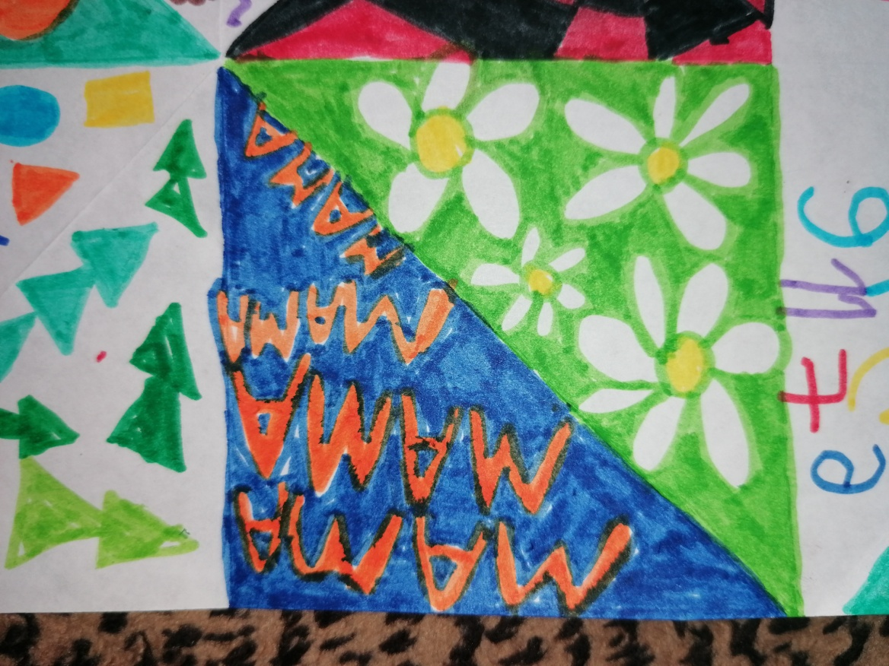
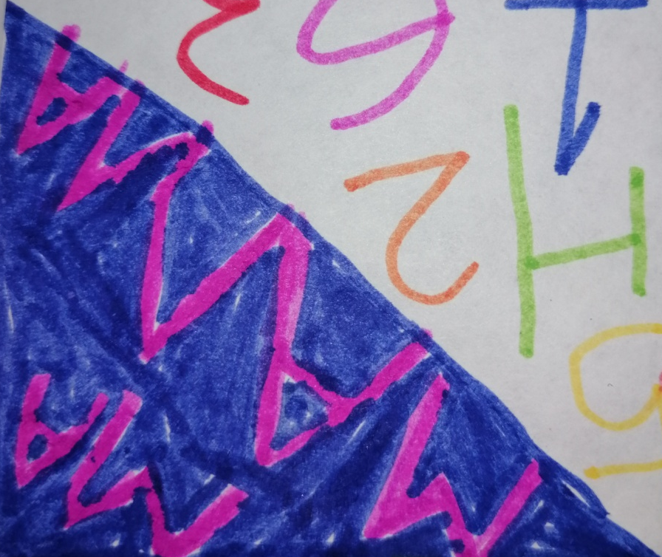
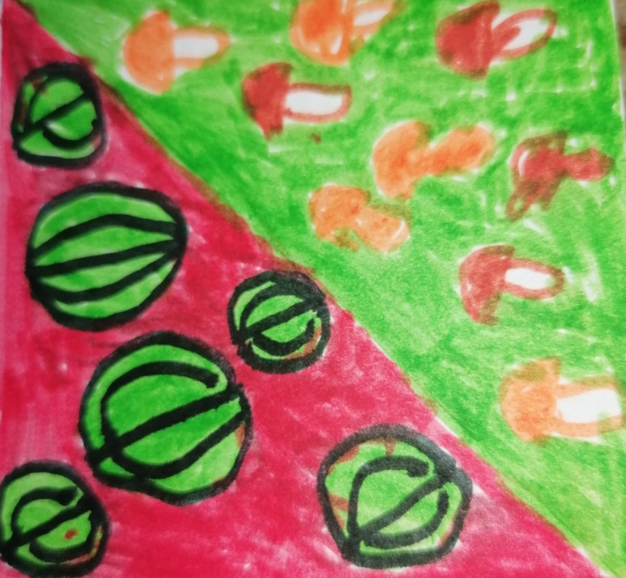
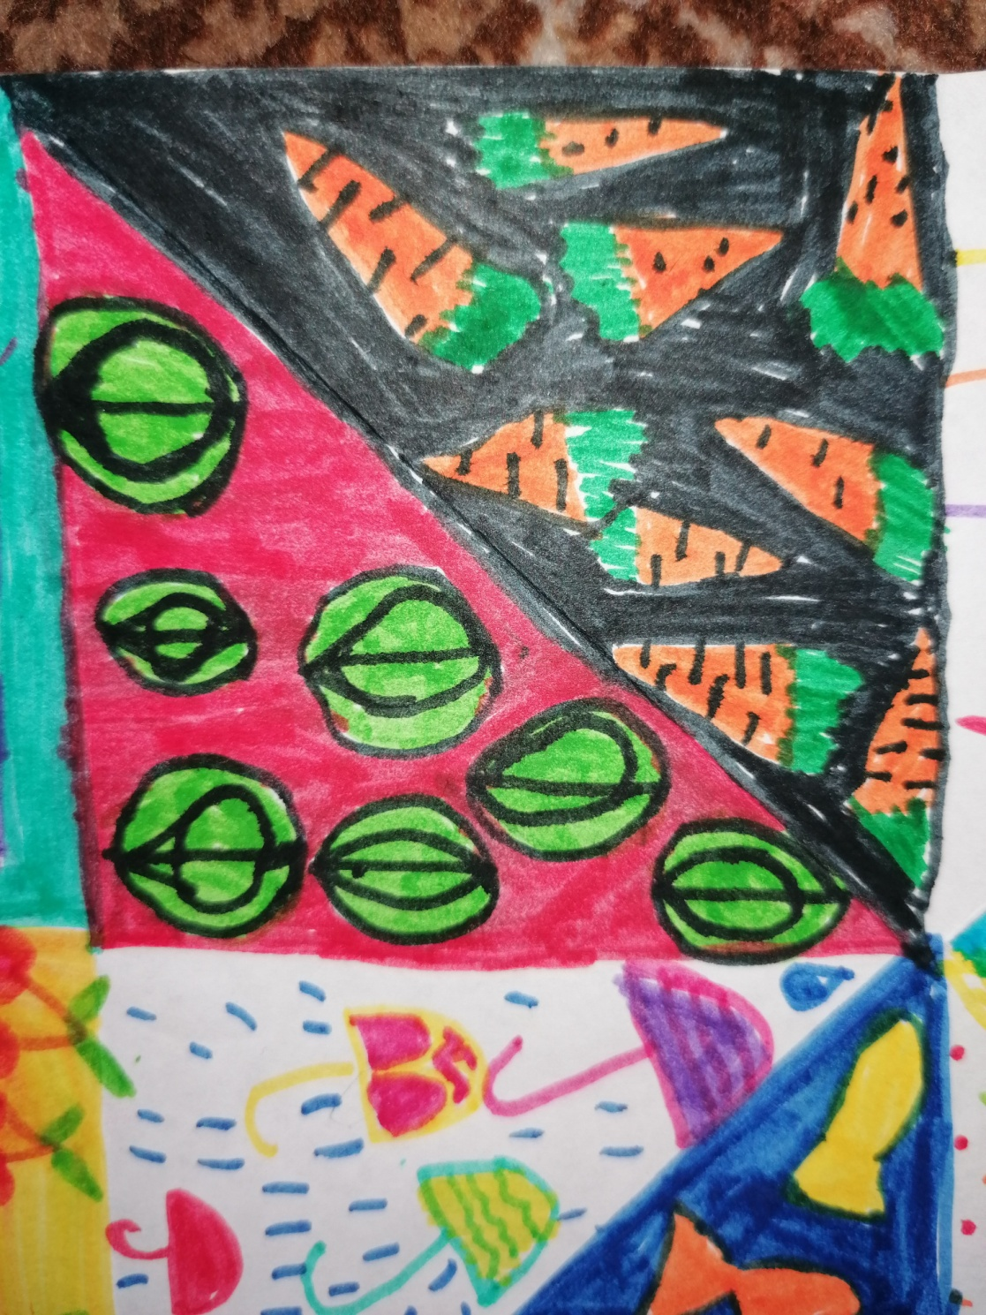
Узор из слова «мама»
(выбор двух или трех цветов)
Узор из арбузиков

Slide 14
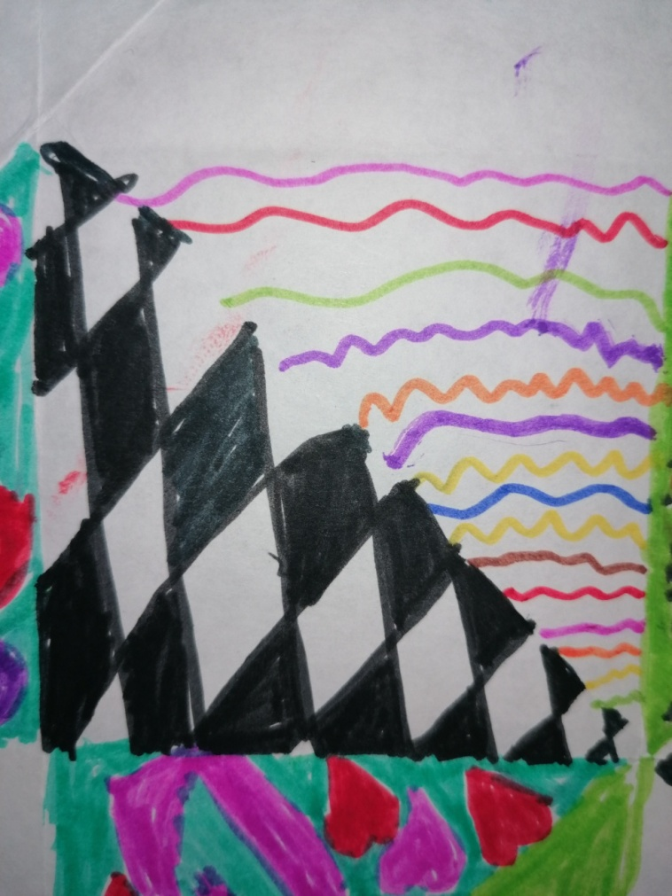
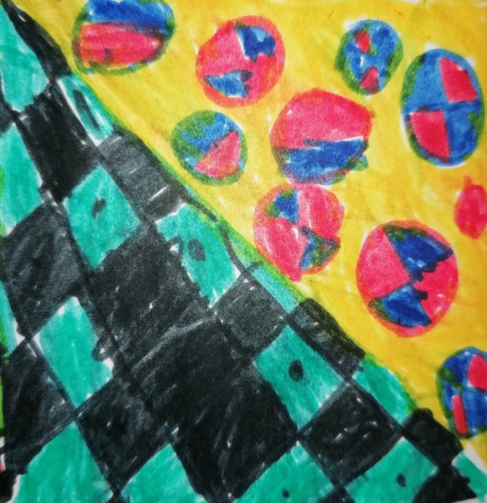


Узор «Черно-белая клетка»
(выбор двух других цветов)
Узор из зонтиков
(выбор двух или трех цветов)

Slide 15




Узор «рыбки под водой»
(темные и светлые цвета на холодном фоне)
Узор из смешных рожиц

Slide 16




Узор по собственному замыслу ребенка

Slide 17

«Веселые квадратики»
развивающие задания по рисованию для детей младшего и среднего дошкольного возраста
Задачи
Научить детей изображать цветовой фон
Показать как можно размещать фигуры, учить составлять композицию, используя фоновый рисунок
1 этап. Подготовка живописного фона (по образцу, собственному замыслу)
2 этап. Составление композиции из геометрических фигур на живописном фоне

